Slide 1



ATUAÇÃO DA DEFESA CIVIL DE GOIÁS NO DESASTRE NO ATERRO SANITÁRIO OURO VERDE EM PADRE BERNARDO
COMANDO DE OPERAÇÕES
DE DEFESA CIVIL

Slide 2
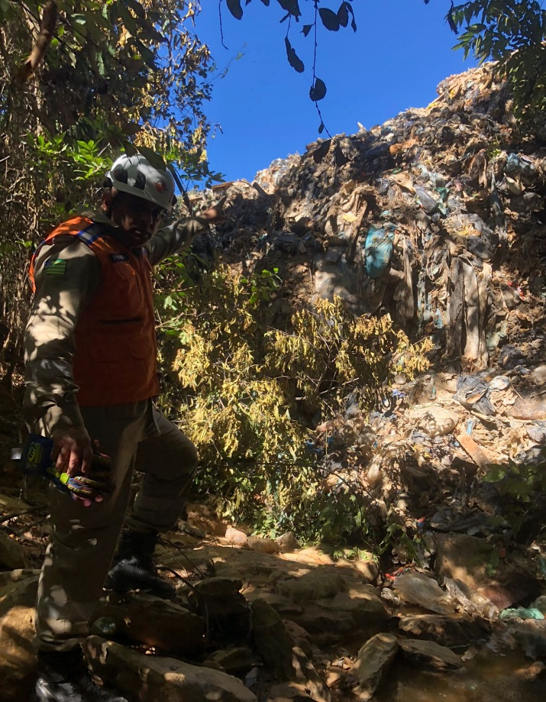
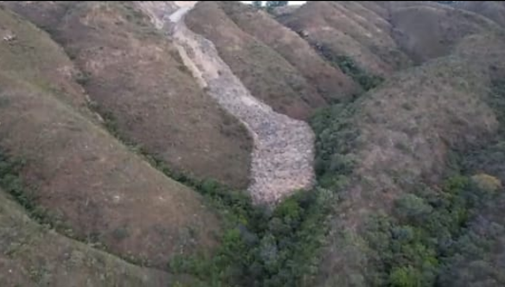


RESPOSTA IMEDIATA E AVALIAÇÃO TÉCNICA
Mobilização do CBMGO/REDEC (Águas Lindas) no dia do ocorrido, com deslocamento imediato ao local.
Suporte às ações iniciais e avaliação técnica do cenário com emprego de drones.
Vistoria de segurança e verificação de acessos pela equipe da REDEC, em solo e com aerolevantamento.
Comando de Operações de Defesa Civil
Notes:
Visando um condição ótima no monitoramento e emissão de alertas nós alinhamos informações com diversos órgãos, buscando parcerias e a disponibilização de dados. Essas atividades são contínuas e visam o aperfeiçoamento dos serviços disponibilizados pelo CODEC.

Slide 3
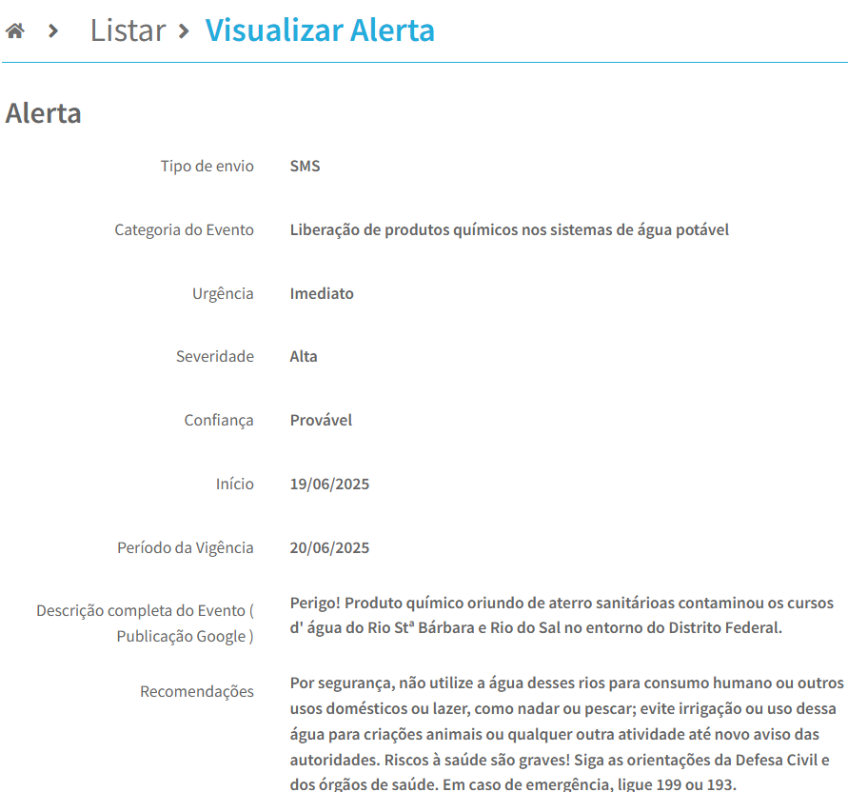
COMUNICAÇÃO DE RISCO E
PROTEÇÃO DA POPULAÇÃO
Em conjunto com a Prefeitura, emitiu comunicado preventivo orientando a não utilização da água do Córrego Santa Bárbara e do Rio do Sal.
Alerta divulgado por meio da Plataforma de Alertas Públicos (IDAP), alcançando as comunidades potencialmente afetadas.
Comando de Operações de Defesa Civil
Notes:
Visando um condição ótima no monitoramento e emissão de alertas nós alinhamos informações com diversos órgãos, buscando parcerias e a disponibilização de dados. Essas atividades são contínuas e visam o aperfeiçoamento dos serviços disponibilizados pelo CODEC.

Slide 4
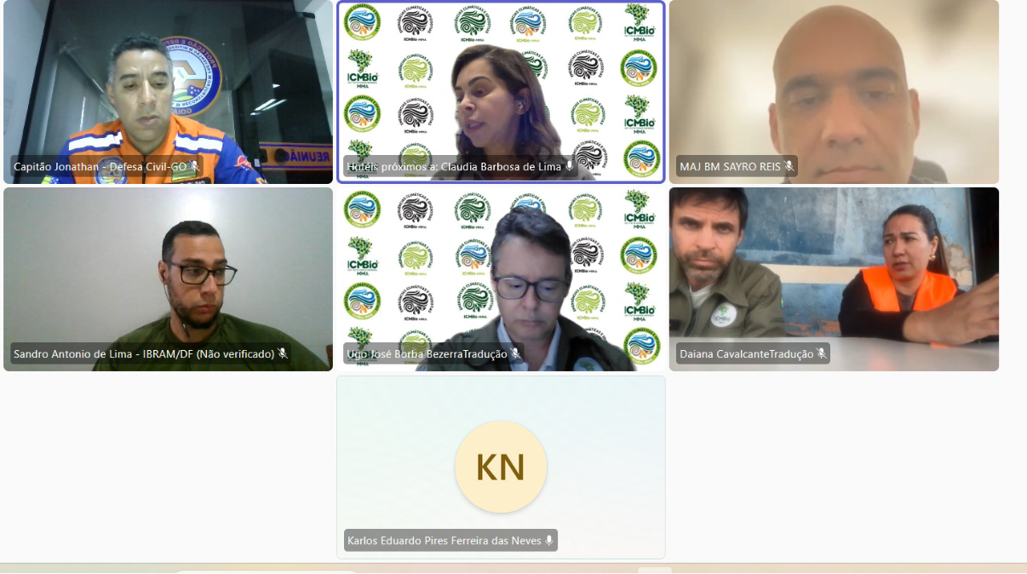
COORDENAÇÃO INTERGOVERNAMENTAL E
GESTÃO DO INCIDENTE
Articulação com a Defesa Civil do Distrito Federal, diante de mananciais compartilhados entre GO e DF.
Atuação na Seção de Planejamento (SCI), apoiando a aplicação de ferramentas de gestão do incidente.
Contribuição na definição de estratégias, organização de recursos e análise situacional.
Estruturação da Matriz de Trabalho em conjunto com Secretaria de Meio Ambiente-PB, SEMAD-GO e ICMBio.
Comando de Operações de Defesa Civil
Notes:
Visando um condição ótima no monitoramento e emissão de alertas nós alinhamos informações com diversos órgãos, buscando parcerias e a disponibilização de dados. Essas atividades são contínuas e visam o aperfeiçoamento dos serviços disponibilizados pelo CODEC.

Slide 5
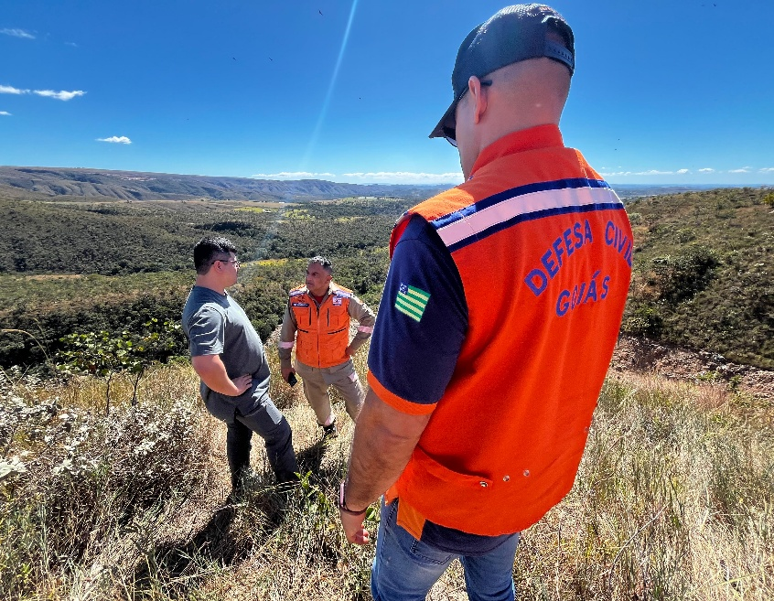
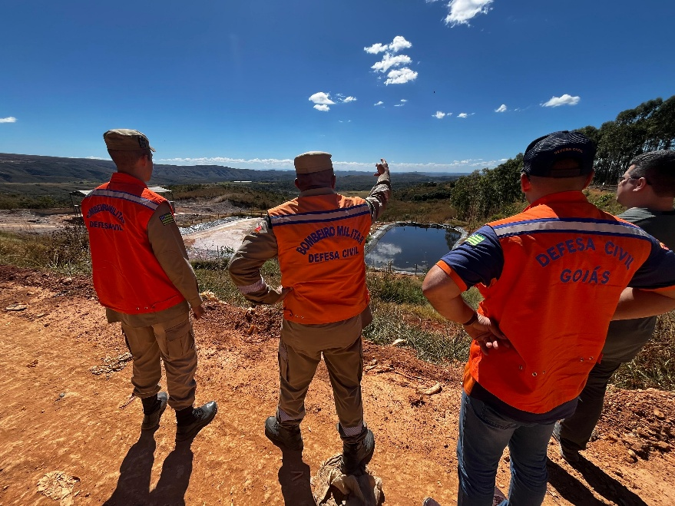
APOIO TÉCNICO-CIENTÍFICO
Mobilização de especialistas da UFG (cartografia, geomorfologia e qualidade da água) e viabilização de deslocamento ao local.
Formalização de ofícios e convites para composição do grupo de trabalho interinstitucional.
Integração com o CIMEHGO para atualização de cenários meteorológicos e apoio a decisões operacionais e de saúde.
Comando de Operações de Defesa Civil
Notes:
Visando um condição ótima no monitoramento e emissão de alertas nós alinhamos informações com diversos órgãos, buscando parcerias e a disponibilização de dados. Essas atividades são contínuas e visam o aperfeiçoamento dos serviços disponibilizados pelo CODEC.

Slide 6
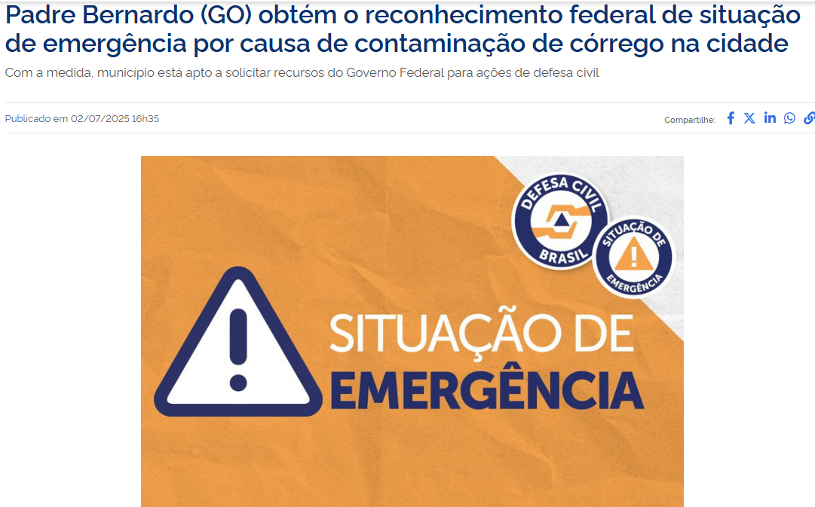
RECONHECIMENTO E ATOS ADMINISTRATIVOS
Encaminhamento de equipe técnica para apoiar o município no processo de decretação da Situação de Emergência.
Apoio à publicação do decreto municipal e à instituição da Coordenadoria Municipal de Defesa Civil.
Condução, juntamente com a Defesa Civil Municipal, do processo de reconhecimento federal da Situação de Emergência.
Comando de Operações de Defesa Civil
Notes:
Visando um condição ótima no monitoramento e emissão de alertas nós alinhamos informações com diversos órgãos, buscando parcerias e a disponibilização de dados. Essas atividades são contínuas e visam o aperfeiçoamento dos serviços disponibilizados pelo CODEC.

Slide 7
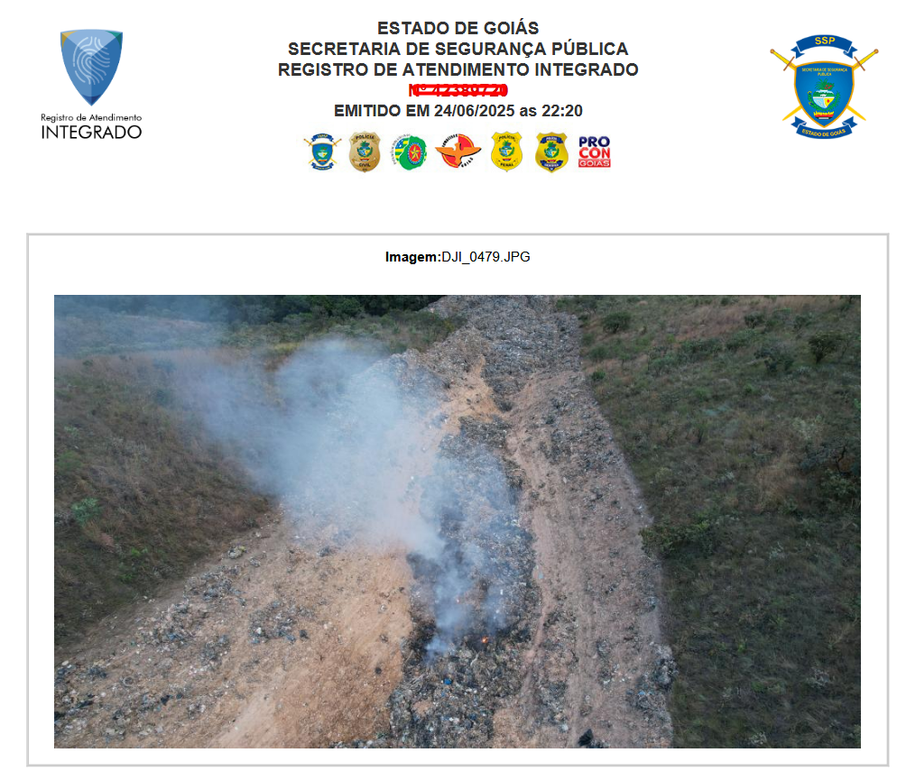
OPERAÇÕES DE CAMPO E SEGURANÇA
Apoio técnico às definições de segurança de acesso e ao monitoramento da área.
Acompanhamento do prefeito em visita ao local, avaliação do foco de incêndio e necessidade de contenção/combate.
Apoio técnico contínuo às ações de contenção de incêndio no aterro, em coordenação com o Comitê/Comando e a Prefeitura.
Comando de Operações de Defesa Civil
Notes:
Visando um condição ótima no monitoramento e emissão de alertas nós alinhamos informações com diversos órgãos, buscando parcerias e a disponibilização de dados. Essas atividades são contínuas e visam o aperfeiçoamento dos serviços disponibilizados pelo CODEC.

Slide 8
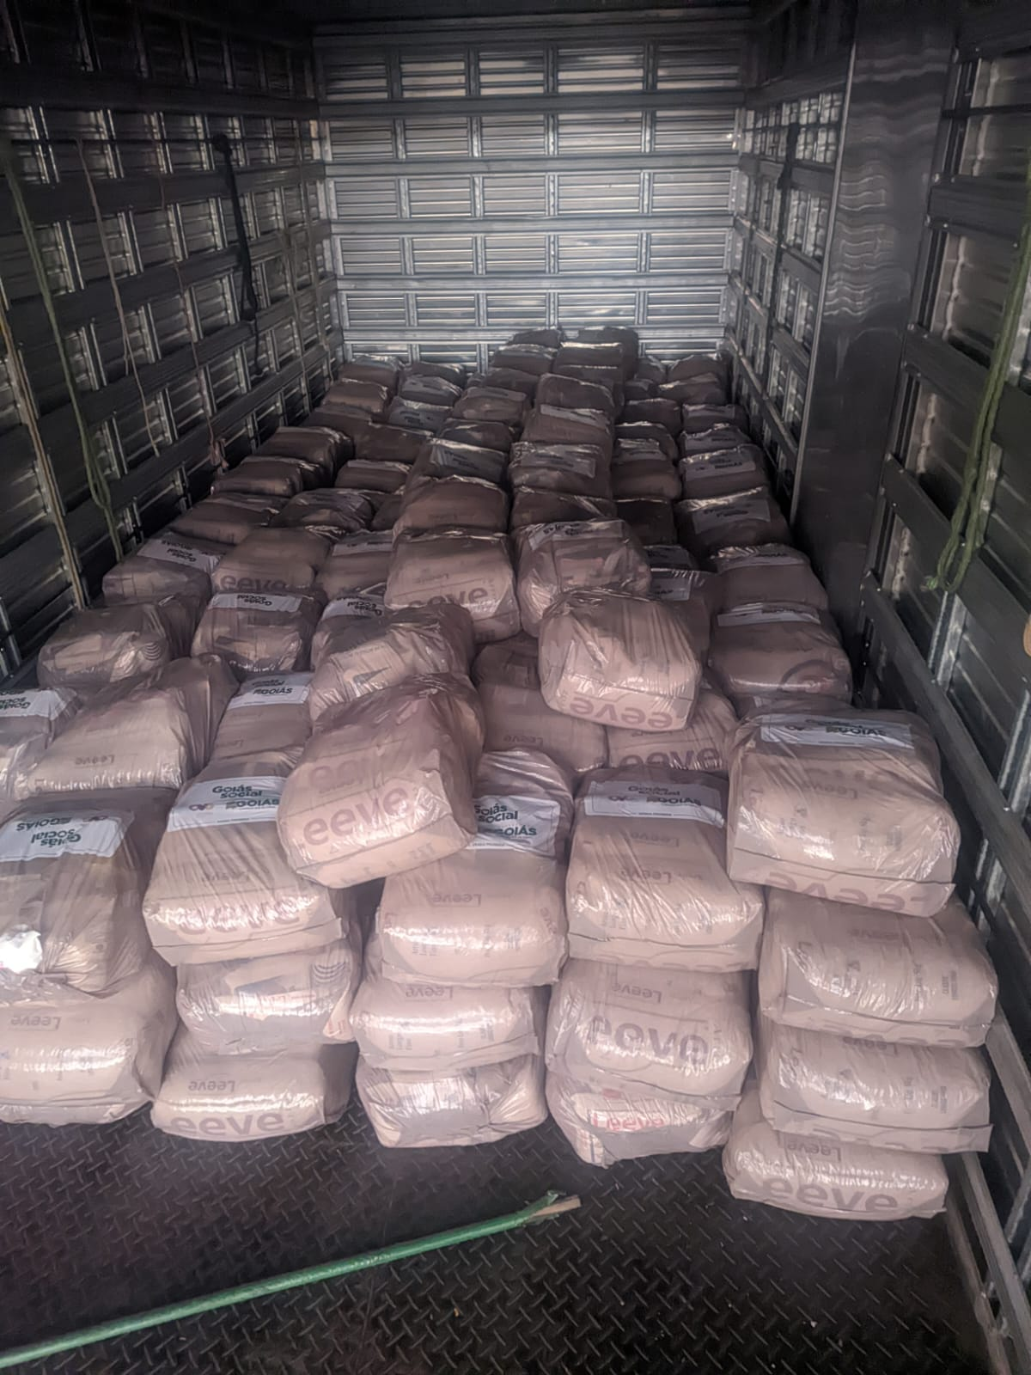
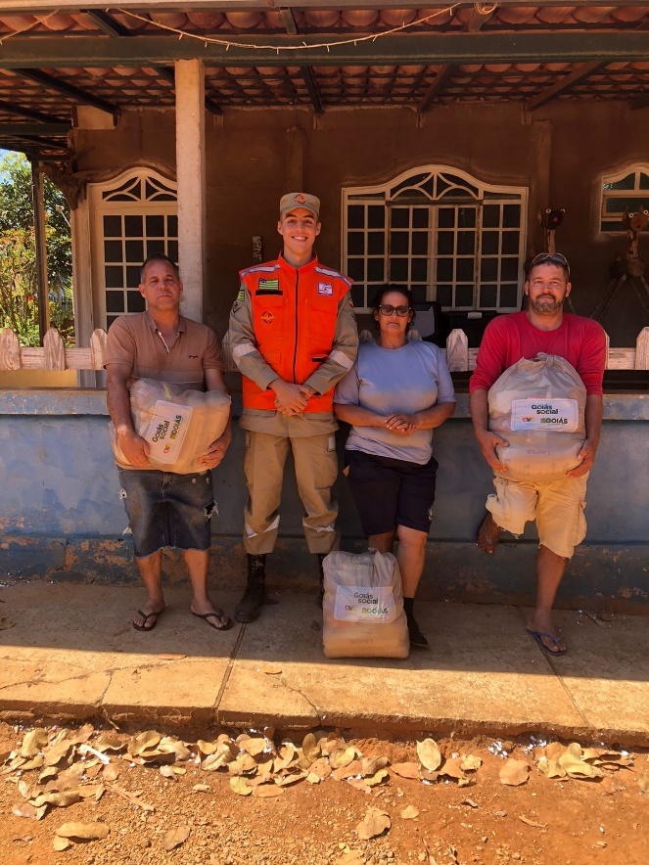
ASSISTÊNCIA HUMANITÁRIA
Gestões junto à Secretaria de Estado de Desenvolvimento Social para envio de 200 cestas básicas.
Apoio logístico no transporte e na distribuição das cestas às famílias atingidas.
Comando de Operações de Defesa Civil
Notes:
Visando um condição ótima no monitoramento e emissão de alertas nós alinhamos informações com diversos órgãos, buscando parcerias e a disponibilização de dados. Essas atividades são contínuas e visam o aperfeiçoamento dos serviços disponibilizados pelo CODEC.

Slide 9

“A Defesa Civil somos todos nós”
Obrigado!

